Slide 1


Universidade Federal de Lavras
Departamento de Ciência da Computação
DE VOLTA À CONDIÇÃO PROLETÁRIA E ALTERNATIVAS À ECONOMIA CAPITALISTA
SEXTETO SINISTRO:
Fábio Junio Rolin de Oliveira
Kaio Vinicius Morais Silva
​Layse Cristina Silva Garcia
Luis Felype Fioravanti Ferreira Moreira
Mateus Carvalho Gonçalves
Otávio Augusto de Sousa Resende
Sérgio Henrique Menta Garcia

Slide 2
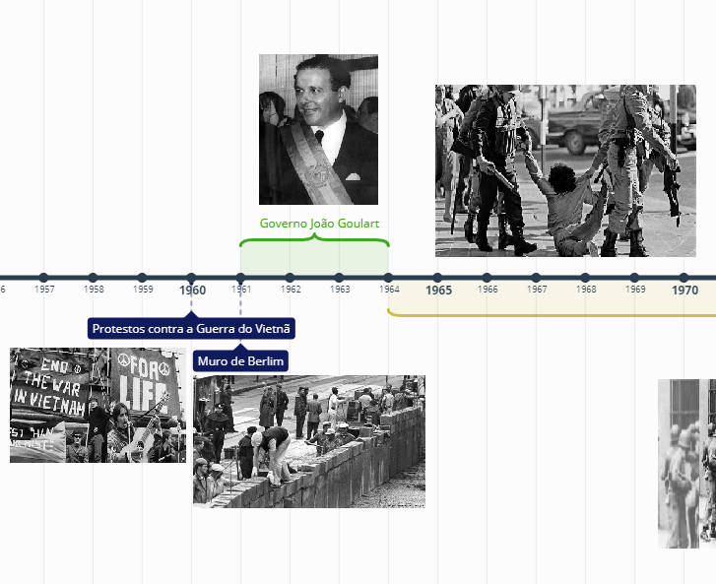
Contexto Histórico
De volta à condição proletária e alternativas à economia capitalista

Slide 3
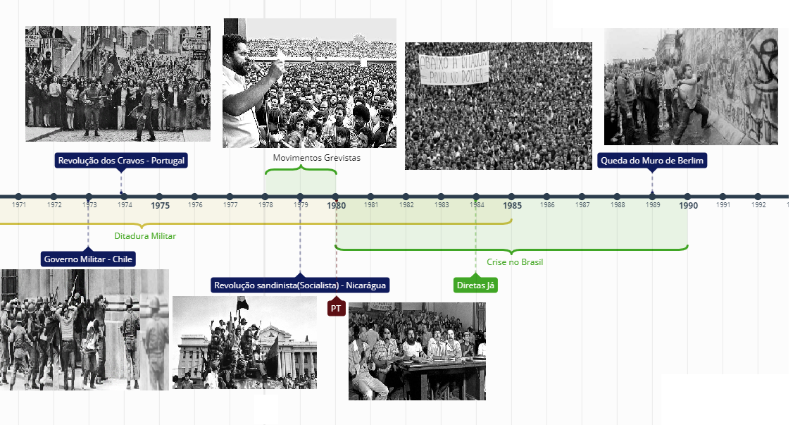
Contexto Histórico
De volta à condição proletária e alternativas à economia capitalista

Slide 4
A Sociologia
“Classe Mobilizada” - Pierre Bordieu
“A condição operária muda continuamente” - Simone Weil
Novos modelos de produção
A crise do sindicalismo militante e combativo
Condição proletária socialmente desacreditada
Antítese da classe mobilizada
De volta à condição proletária e alternativas à economia capitalista

Slide 5

Transformação das classes
De “operário” a “colaborador”
“Classe sujeito” para “classe objeto” - Stéphane Beaud e Michel Pialoux;
O desarme da classe operária
Classe fantasma
De volta à condição proletária e alternativas à economia capitalista

Slide 6


Uma corrida ao fundo do poço...
Hipermobilidade de capital no final do século XX
Enfraquecimento do Poder de Barganha dos trabalhadores
De volta à condição proletária e alternativas à economia capitalista

Slide 7
Uma corrida ao fundo do poço...
Crise dos Movimentos Operários
Hipermobilidade de capital no final do século XX
Fordismo e pós-fordismo
Pressões Competitivas Globais
De volta à condição proletária e alternativas à economia capitalista

Slide 8

Uma corrida ao fundo do poço...
O ambiente político após 11 de setembro
Abdicação de poderes
Globalização vs Soberania dos Estados
De volta à condição proletária e alternativas à economia capitalista

Slide 9

Um novo internacionalismo operário?
“Uma única e homogênea classe trabalhadora com condições de trabalho e de vida similares (e desagradáveis ) estaria em processo de formação.”
De volta à condição proletária e alternativas à economia capitalista

Slide 10
Fontes de poder dos trabalhadores
Impactos da globalização contemporânea sobre o poder de barganha dos trabalhadores.
Poder de associação
Poder estrutural
Poder de barganha de mercado
Poder de barganha no local de trabalho
Crise séria e/ou terminal do movimento dos trabalhadores causados pela globalização
Inchaço do mercado de trabalho gerado pela mobilização de um exército de trabalhadores de reserva em escala mundial, devido a prejudicação do poder de barganha de mercado.
De volta à condição proletária e alternativas à economia capitalista

Slide 11
Fontes de poder dos trabalhadores
Enfraquecimento da economia dos Estados Unidos e consequentemente do poder de barganha associativo dos trabalhadores.
O enfraquecimento do poder de barganha no mercado, leva ao enfraquecimento do poder associativo e vice-e-versa.
Deslegitimação de organizações sindicais e partidos trabalhistas.
Fordismo tendeu a fortalecer o poder de barganha no local de trabalho ao aumentar a vulnerabilidade do capital à ação direta dos trabalhadores no local de produção
De volta à condição proletária e alternativas à economia capitalista

Slide 12
Fontes de poder dos trabalhadores
Produção de fluxo contínuo tendeu a enfraquecer o poder associativo ao incorporar ao proletariado “uma massa de trabalhadores desorganizados”.
Globalização criou um ambiente discursivo que desinflou dramaticamente o moral político popular e a vontade de lutar por mudanças.
Com a contradição social entre a insatisfação trabalhista e os processos de acumulação de capital em escala mundial, o trabalho passou a ser visto como uma mercadoria.
De volta à condição proletária e alternativas à economia capitalista

Slide 13
O trabalho como mercadoria fictícia
Karl Marx e Karl Polanyi de modos distintos defenderam a tese de que o trabalho é “uma mercadoria fictícia” e qualquer tentativa de tratar seres humanos como mercadorias “quaisquer” necessariamente resulta em insatisfação e resistência.
Para Marx o trabalho revela sua natureza fictícia no local de produção e para Polanyi sua natureza fictícia ja é visível durante a criação e a operação do mercado de trabalho.
A análise de Polanyi fornece uma ótica pela qual podemos enxergar a trajetória dos movimentos de trabalhadores do século XX como um movimento pendular.
De volta à condição proletária e alternativas à economia capitalista

Slide 14
O trabalho como mercadoria fictícia
Em polanyi o conceito de “poder” quase não aparece. Em sua análise, um mercado mundial desregulamentado seria derrotado “de cima” , mesmo se aqueles que estão em baixo faltasse poder de barganha.
Já Marx, pelo contrário, enfatiza tanto o poder como a injustiça ao identificar os limites do capital.
Marx descreve ao final do Volume I de O Capital, como o avanço do capitalismo leva não apenas à miséria, à degradação e à exploração da classe operária, mas também ao fortalecimento de sua capacidade e de sua disposição para resistir à exploração.
A leitura de Marx indica uma sucessão de estágios nos quais a organização da produção é transformada contínua e fundamentalmente.
De volta à condição proletária e alternativas à economia capitalista

Slide 15
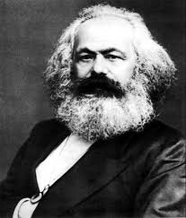
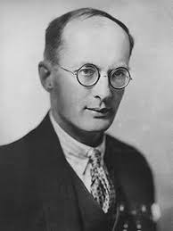
Visões dos movimentos trabalhistas
Karl Marx x Karl Polanyi
Conscientização gradual e homogeneidade de direitos
Processos oscilatórios pendulares
De volta à condição proletária e alternativas à economia capitalista

Slide 16

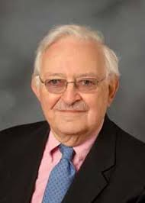
Fronteiras e contradições espaciais do capitalismo histórico
Contradição fundamental do capitalismo histórico
Crises de lucratividade x crises de legitimidade
Oscilação periódica
Desmercadorização do trabalho x remercadorização do trabalho
Impacto espacial (ideia elaborada por Immanuel Wallerstein)
“...é possível lucrar (...) desde que as concessões sejam dadas a uma porcentagem pequena dos trabalhadores do mundo.”
De volta à condição proletária e alternativas à economia capitalista

Slide 17
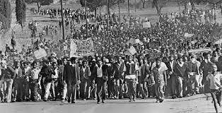
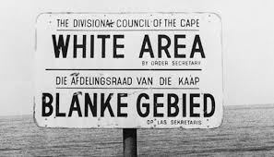
Fronteiras e contradições espaciais do capitalismo histórico
Estudos tradicionais do trabalho são incapazes de reconhecer a disseminação e importância das estratégias de delimitação de direitos
Os trabalhadores não abrem mão de suas classes identitárias
Sindicalismo africano no pós guerra
Trabalhadores urbanos da África x Comunidades rurais
Apartheid
De volta à condição proletária e alternativas à economia capitalista

Slide 18
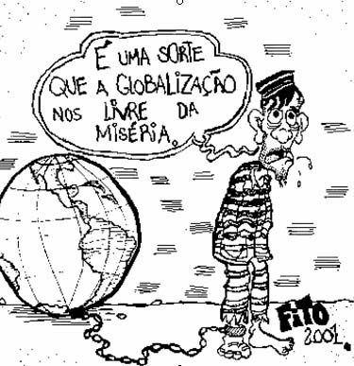
Futuro dos movimentos trabalhistas
Crise terminal x ressurgimento
Escopo geográfico
De volta à condição proletária e alternativas à economia capitalista

Slide 19
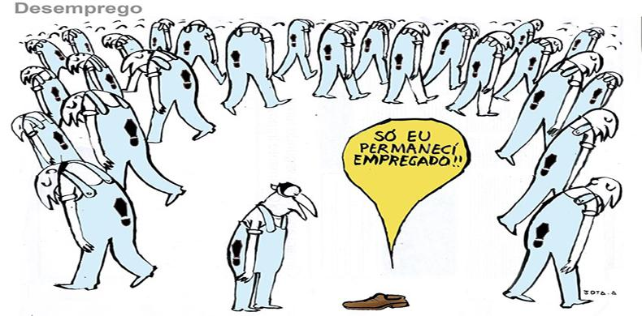
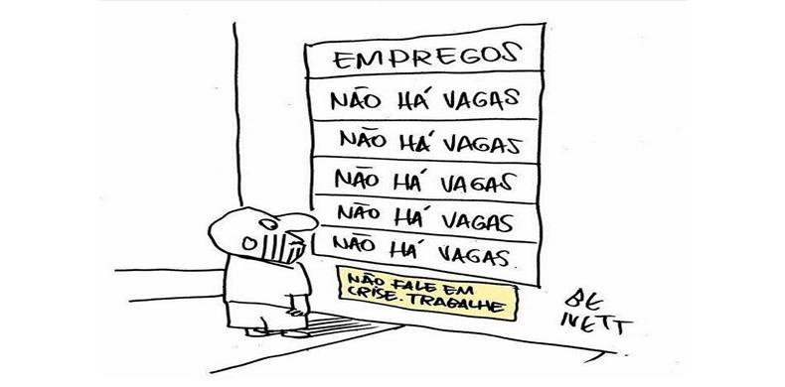
Crise do Desemprego
Crise do Desemprego:
- Demanda por mão de obra está se contraindo devido aos benefícios de inovações tecnológicas a inúmeros setores de produção.
- A globalização da economia está modificando a divisão internacional do trabalho.
De volta à condição proletária e alternativas à economia capitalista

Slide 20
Crise do Desemprego
Globalização
- Consequências das modificações decorridas do processo de globalização :
Deslocamento de capital para regiões com menor custo de força de trabalho e sem benefícios sociais estabelecidos em convênios internacionais.
Grandes empresas optam por economizar encargos trabalhistas em função de contratações de servidores autônomos (subcontratados).
De volta à condição proletária e alternativas à economia capitalista

Slide 21
Crise do Desemprego
Globalização
Desmotivação dos indivíduos formalmente empregados em reivindicar novos direitos trabalhistas.
Aumento da concorrência entre cidadãos formalmente empregados com o mercado de trabalho informal.
De volta à condição proletária e alternativas à economia capitalista

Slide 22


Soluções capitalistas para a crise
- Oferecimento de qualificação profissional ou algum financiamento para o início de um negócio autônomo.
- Importante ressaltar que qualificação profissional em massa de trabalhadores não representa a solução do desemprego.
De volta à condição proletária e alternativas à economia capitalista

Slide 23
Soluções capitalistas para a crise
- A Transformação de desempregados em microempresários ou operadores autônomos entra em sintonia com a atual tendência descentralizadora da globalização, mas se esbarra com determinadas complicações:
Falta de experiência profissional e conhecimentos de administração de negócios independentes.
Mercados dominados por grandes empresas, junto do enfrentamento de grandes monopólios comerciais.
De volta à condição proletária e alternativas à economia capitalista

Slide 24
Soluções capitalistas para a crise
- Contudo, se pequenas empresas crescessem conciliando eficiência e clientela viável, haveria crescimento econômico equiparado a demanda e aos serviços prestados, consequentemente a economia sofreria expansões sem riscos de superprodução:
Nesse contexto, um exemplo de sucesso seria a organização de economias locais de razoável complexidade a partir de competições e colaborações entre várias pequenas empresas (distritos industriais).
De volta à condição proletária e alternativas à economia capitalista

Slide 25
Soluções capitalistas para a crise
- Em mercados dominados por capital, pequenas empresas trabalham como subsidiárias ou subcontratadas de grandes corporações. Consequentemente:
Nesses casos, a expansão e crescimento de pequenas empresas dependem da saúde e força financeira de grandes firmas.
Uma multiplicação descontrolada de pequenas empresas incentiva um alto nível de competição entre as mesmas que somente traz vantagens para as grandes corporações (melhores serviços por menores custos).
De volta à condição proletária e alternativas à economia capitalista

Slide 26

Soluções não capitalistas para a crise
Solução não capitalista para o desemprego:
Proposta de uma solução baseada na criação de um novo setor econômico, formado por pequenas empresas, servidores autônomos e desempregados, com proteção de mercado contra competições externas.
De volta à condição proletária e alternativas à economia capitalista

Slide 27
Soluções não capitalistas para a crise
- Uma maneira de criar tal setor envolve a fundação de uma cooperativa de produção, que irá associar essa parcela de servidores ligados ao contexto de emprego.
- Caso o novo setor contasse com uma ampla gama de empresas atuando em inúmeros campos de indústrias e serviços, haveria um grande aumento nas chances de sucesso na manutenção de um cenário associado com expansão comercial e econômica, junto da diminuição do desemprego.
De volta à condição proletária e alternativas à economia capitalista

Slide 28
Soluções não capitalistas para a crise
- O compromisso básico entre os cooperados seria de dar preferência aos produtos e serviços da própria cooperativa, através do uso de uma própria moeda que viabilize as transações e colabore com a proteção de mercado.
- É importante que a cooperativa de economia solidária conte com o apoio do poder público local, sindicatos, empresas e movimentos populares, para viabilizar uma atração dessa parcela de desempregados, e forneça meios para a manutenção de tal cenário (instituições auxiliares da cooperativa, facilitação da emissão de crédito para cooperados, entre outros).
De volta à condição proletária e alternativas à economia capitalista

Slide 29
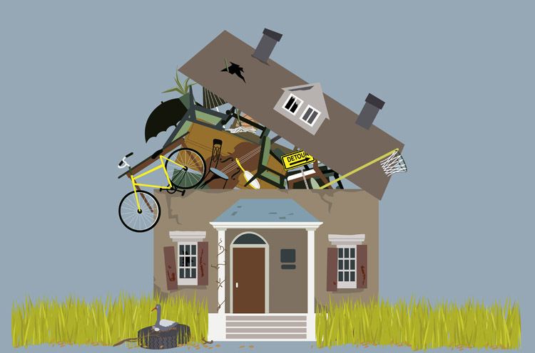

Acumulação e Geração de Renda
De volta à condição proletária e alternativas à economia capitalista

Slide 30
Soluções não capitalistas para a crise
- Qualquer trabalho sendo ele assalariado ou por conta própria, exige uma acumulação prévia de “capital” no sentido vulgar de meios de produção e de subsistência
-Para isso ser “possível” qualquer um precisa de ferramentas, equipamentos e etc.
De volta à condição proletária e alternativas à economia capitalista

Slide 31

Acumulação e Geração de Renda
-Questão que pode ser visualizada no clássico de Robinson Crusoé.
-Em que um jovem marinheiro inglês que sofre um naufrágio onde toda a tripulação morre,exceto ele Crusoé,encalhado numa ilha do Caribe,lá ele tem duas escolhas: se deixar pela maré ou lutar pela sua vida.
De volta à condição proletária e alternativas à economia capitalista

Slide 32
Acumulação e Geração de Renda
-E isso se apresenta de forma um pouco diferente baseado na sociedade moderna em que o patamar patamar de acumulação é um pouco melhor, graças ao seguro-desemprego e outras transferências que permitem a náufragos sociais recomeçar com um “capital” mínimo.
-Mas grande parte por não possuir acesso aos meios de produção socialmente acumulados por firmas ou governos ficam marginalizados á espera de uma futura oportunidade de se reintegrar no “emprego”.
De volta à condição proletária e alternativas à economia capitalista

Slide 33
Acumulação e Geração de Renda
A geração de trabalho no capitalismo contemporâneo é apresentada através de três acumuladores:
Estatal
Capital
Autônomo
De volta à condição proletária e alternativas à economia capitalista

Slide 34
Acumulação e Geração de Renda
Acumulação Estatal:
Gera um volume restrito de empregos direitos.
A maior parte destes empregos estão na prestação de serviços comunitários como saúde, educação e segurança
A demanda por estes serviços é muito grande.
Possui recursos insuficientes para atendê-la.
De volta à condição proletária e alternativas à economia capitalista

Slide 35
Acumulação e Geração de Renda
-No Brasil, a enorme de renda deveria permitir ao Estado captar uma parcela maior do excedente social mediante a tributação da minoria rica.
- Predomina no país o paradigma liberal que o estado é ineficiente e corrupto, que a receita tributária é apropriada por marajás e desperdiçadas com gastos que só favorecem a clientela.
-Entidades empresariais convenceram a opinião pública que é preciso reduzir “Custo Brasil”.
De volta à condição proletária e alternativas à economia capitalista

Slide 36
Acumulação e Geração de Renda
Acumulação Capital:
Responsável por metade dos postos de trabalho.
Empresas Capitalistas acumulam com visão nos 3 conceitos: Ampliar para lucrar, aumentar produtividade e lançar produtos novos e aperfeiçoados.
De volta à condição proletária e alternativas à economia capitalista

Slide 37
Acumulação e Geração de Renda
-A ampliação da implica no aumento do emprego, mas a realidade é que a acumulação para aumento da produtividade tem efeito oposto pois como ela depende tanto do consumo interno quanto externo e isso nem sempre acontece com garantia.
-Uma possível melhoria seria transferindo parte do décimo de privilegiados à base da pirâmide, onde se encontram os que não ganham sequer o suficiente para satisfazer as necessidades básicas.
-Levaria empresas capitalistas a acumular para expandir a produção, com aumento proporcional do emprego.
De volta à condição proletária e alternativas à economia capitalista

Slide 38
Acumulação e Geração de Renda
Acumulação Autônoma:
Única que rege pela oferta da força do trabalho.
Na empresa familiar, o número de herdeiros é um motivador para eventual expansão do estabelecimento.
Grande esperança para absorver produtivamente o contingente humano.
De volta à condição proletária e alternativas à economia capitalista

Slide 39
Acumulação e Geração de Renda
-Esta opção é viabilizada também pelo valor relativamente pequeno do capital necessário para gerar um posto de trabalho por conta própria.
-Grandes empresas tem terceirizado parte de suas atividades, despedindo os empregados e passado a comprar produtos ou serviços de produtores autônomos ou cooperativas, pequenas empresas e etc.
-A maior parte dos desempregados que tenta gerar renda pelo trabalho autônomo ou fracassa, e perde o capital inicial que investiu, ou fica na penumbra.
De volta à condição proletária e alternativas à economia capitalista

Slide 40

Economia Solidária
De volta à condição proletária e alternativas à economia capitalista

Slide 41
Economia Solidária
Conceito
“A ideia é assegurar a cada um mercado para seus produtos e uma variedade de economias externas, de financiamento a orientação técnica, legal, contábil etc. através da solidariedade entre produtos autônomos de todos os tamanhos e tipos”
De volta à condição proletária e alternativas à economia capitalista

Slide 42
Economia Solidária
Conceito
Dificuldade dos novos produtores autônomos: mercado e/ou clientela;
Economia solidária se apresenta como boa solução: “um conjuntos de produtores autônomos se organiza para trocar seus produtos entre si”
De volta à condição proletária e alternativas à economia capitalista

Slide 43
Economia Solidária
LETS
LETS - (Local Employment and Trading System - Sistema Local de Emprego e Comércio);
Surgiu no início dos anos 80, em British Columbia (Canadá), criado por Michael Linton;
Publica periodicamente os produtos que seus associados oferecem e dos bens e serviços que eles demandam;
As compras e vendas entre associados são a créditos (crédito para o vendedor e débito para o comprador), assim, não há pagamento com dinheiro oficial e “diretamente”.
De volta à condição proletária e alternativas à economia capitalista

Slide 44
Economia Solidária
LETS
Também aceitam empresas, cooperativas e outros tipos de organizações e tendem a formar associações nacionais;
Não há cobrança de juros, porém, se o sistema atinge milhões de pessoas, será necessário adotar normas mais impessoais e passar a cobrar juros sobre saldos.
De volta à condição proletária e alternativas à economia capitalista

Slide 45
Economia Solidária
Na luta contra o desemprego
“Quanto maior for o número de membros, quanto maior e mais diversificada for a sua produção, quanto maior o fluxo de compras e vendas, tanto maior será a chance de sucesso de cada produtor individual associado ao sistema”;
“Ao contrário do mercado capitalista, em que a quebra de um concorrente aumenta a clientela potencial dos demais, num LETS, a quebra de um membro reduz a clientela e o quadro de fornecedores dos demais”.
De volta à condição proletária e alternativas à economia capitalista

Slide 46
Economia Solidária
Na competição sistêmica
“Se consolidar-se e atingir dimensões significativas, ela se tornará competidora do grande capital em diversos mercados. [...], competição entre um modo de produção movido pela concorrência intercapitalista e outro movido pela cooperação entre unidades produtivas de diferentes espécies contratualmente ligados por laços de solidariedade”.
De volta à condição proletária e alternativas à economia capitalista

Slide 47

OBRIGADO!
Universidade Federal de Lavras
Departamento de Ciência da Computação

